Slide 1
Project Website Udemy Course Giảng viên hướng dẫn: Bùi Văn Vụ Học viên: Thái Thị Nhàn Lớp: ĐN_JS_230315

Slide 2
Giới thiệu nội dung
◆ Mục đích chọn đề tài
❖ Chức năng
⬥ Giới thiệu về Website

Slide 3
MỤC ĐÍCH
Lý do chọn đề tài: do sự phát triển của mạng internet và công nghệ, việc học online ngày càng phát triển và thuận tiện cho mọi người. Không cần phải đến các khoá học offline, linh động.

Slide 4
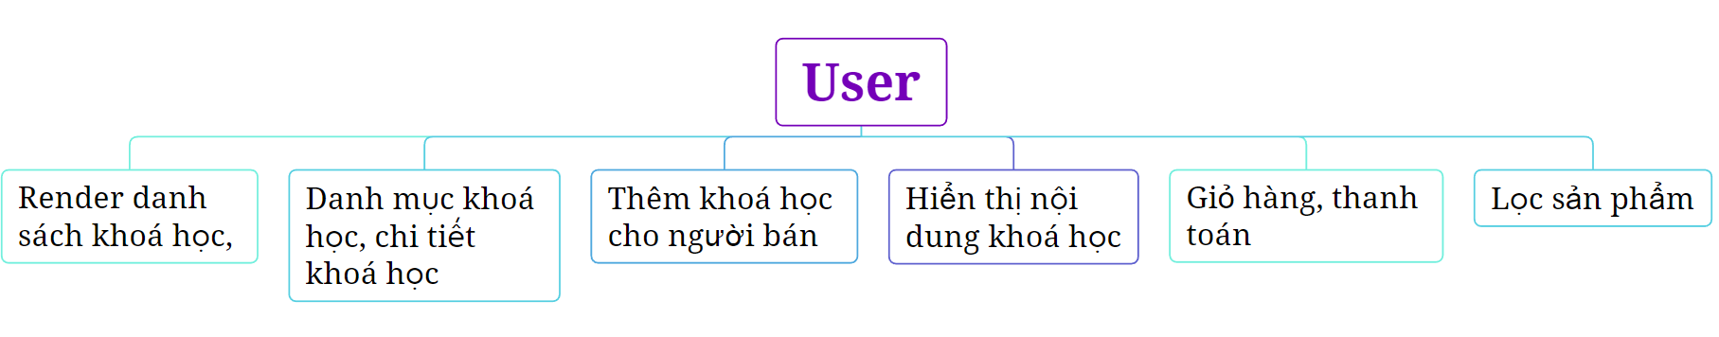
TÍNH NĂNG

Slide 5
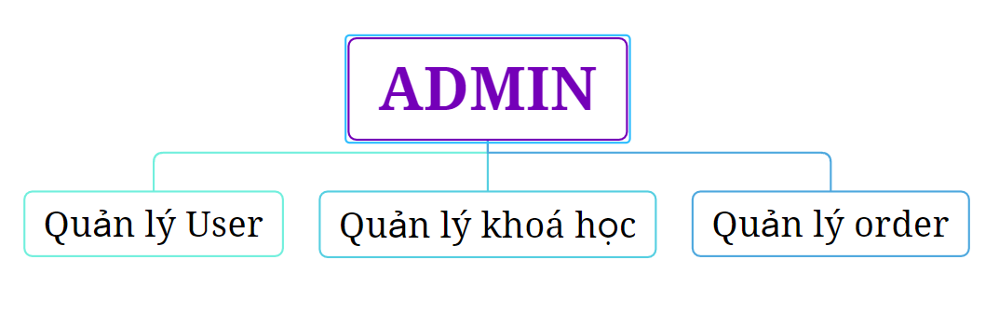
TÍNH NĂNG

Slide 6
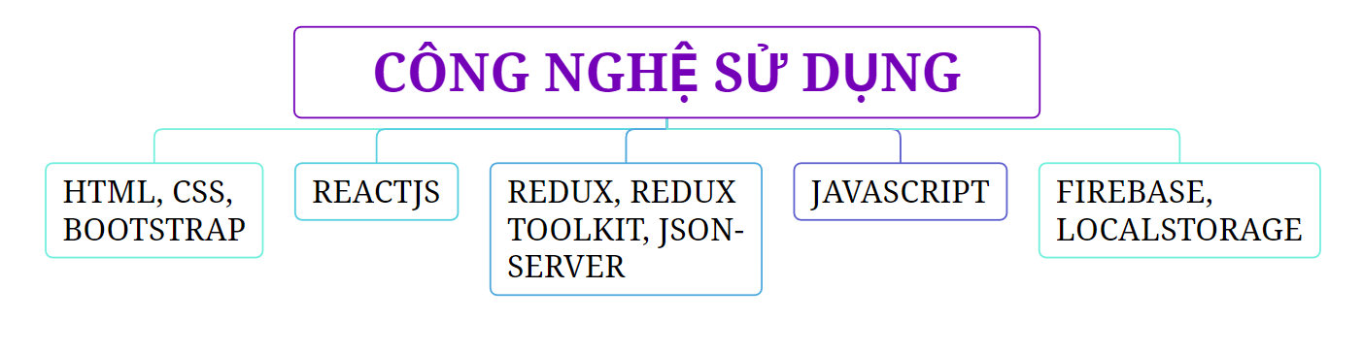

Slide 7
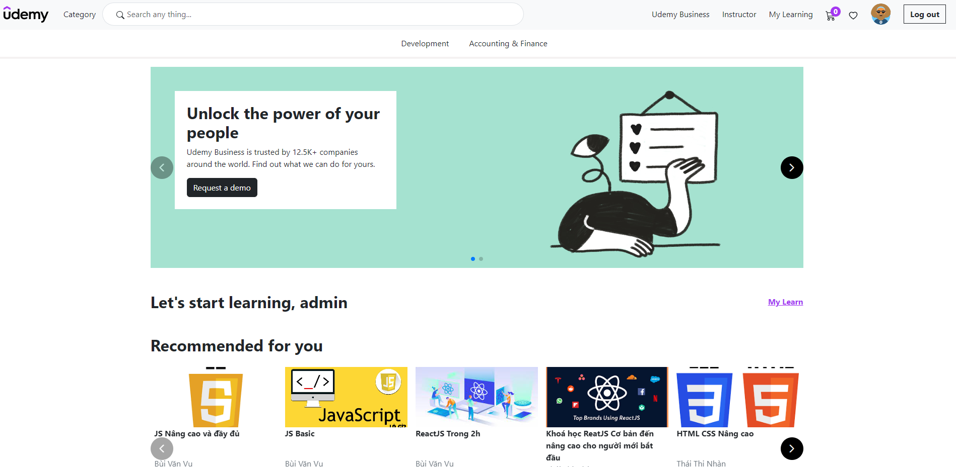
TỔNG QUAN VỀ WEBSITE

Slide 8
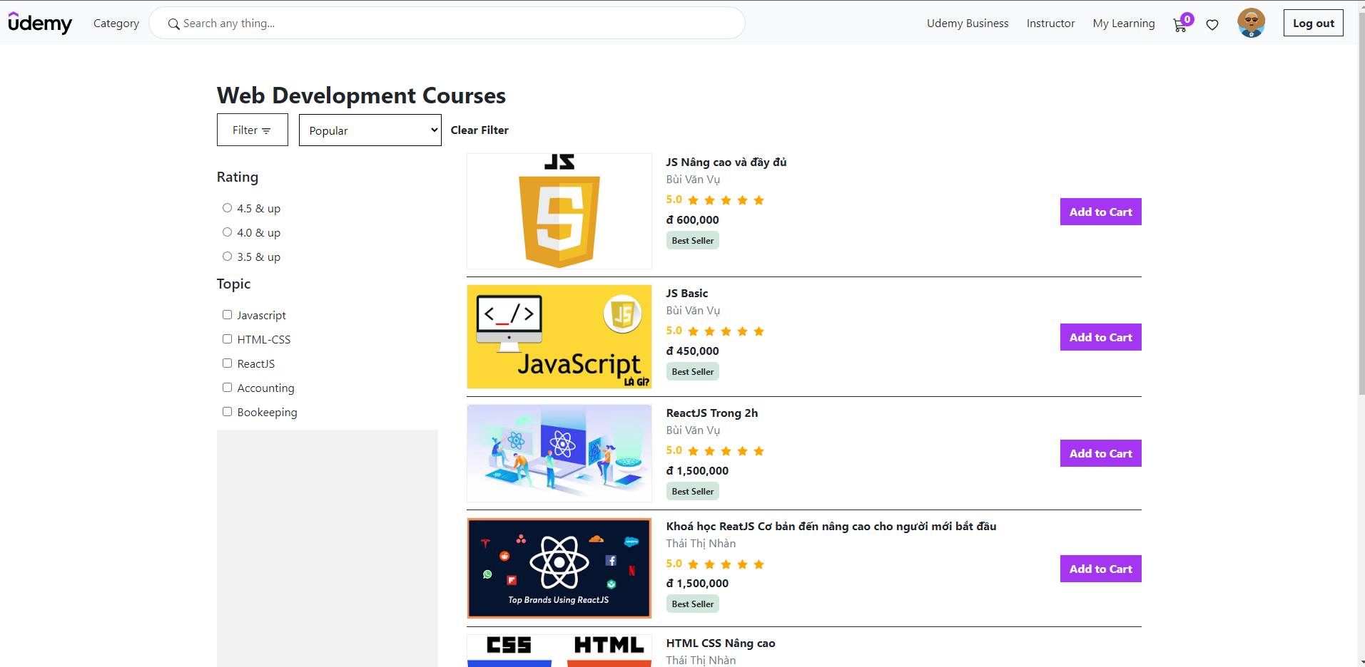
TỔNG QUAN VỀ WEBSITE

Slide 9
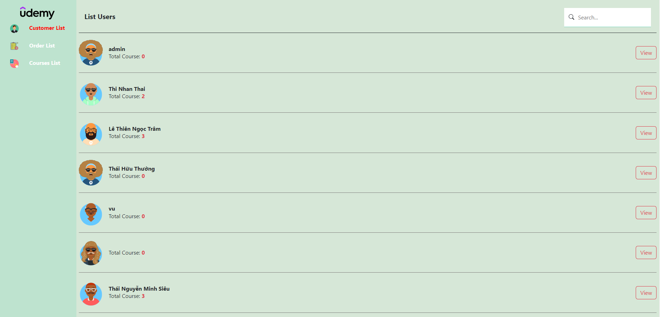
TỔNG QUAN VỀ WEBSITE

Slide 10
Thanks!
XIN MỜI ĐẶT CÂU HỎI

